Slide 1
تجربة سنغافورة
تقديم
محمد رضا
عادل محمد

Slide 2
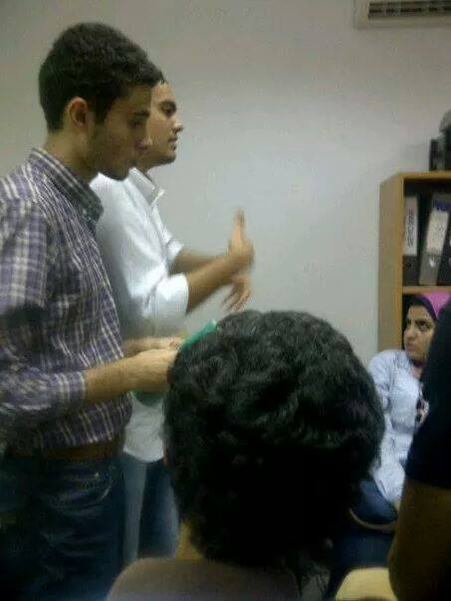

Slide 3
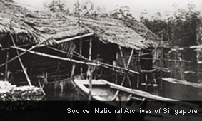
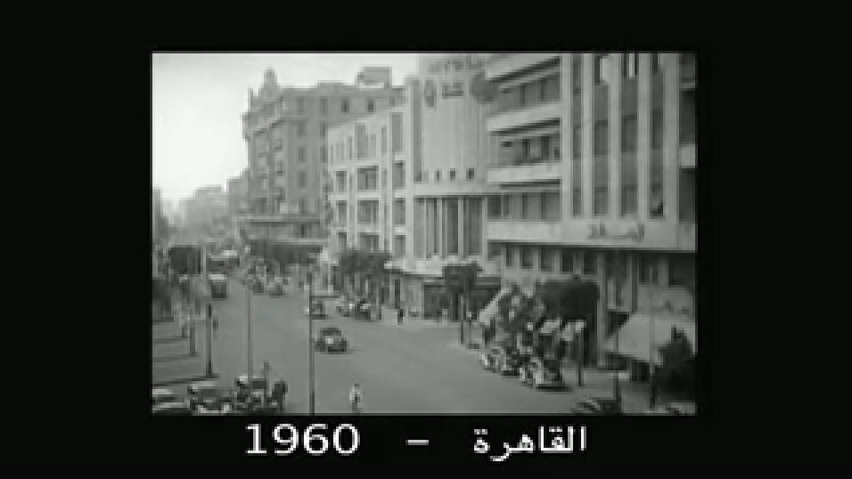
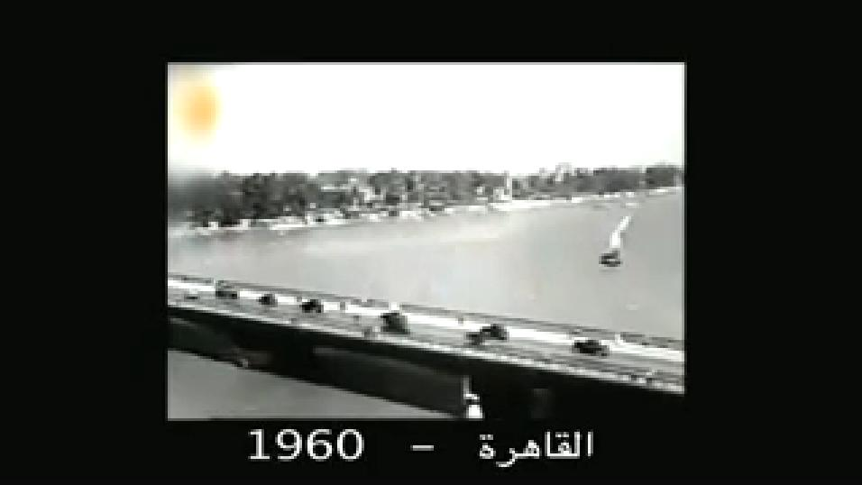
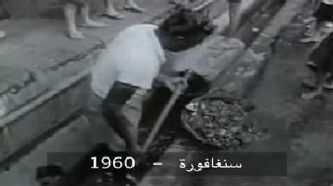
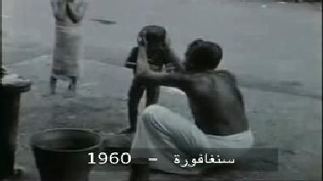
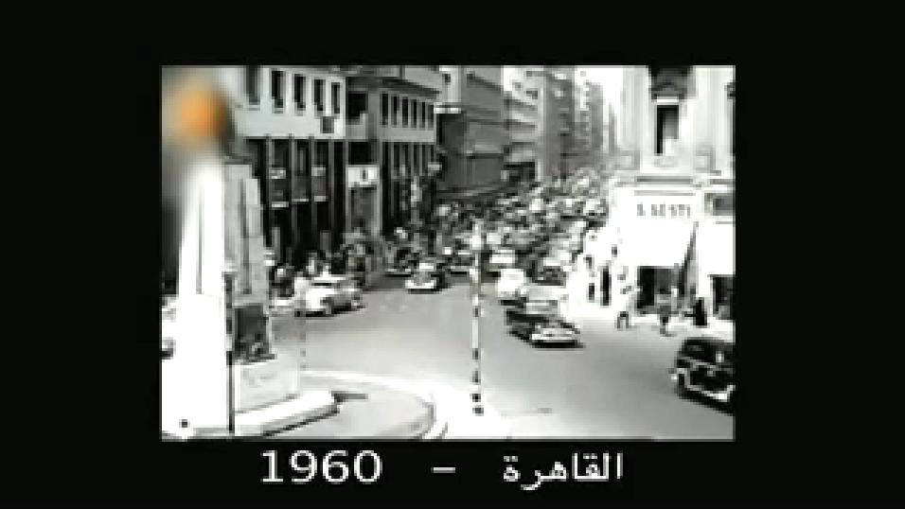
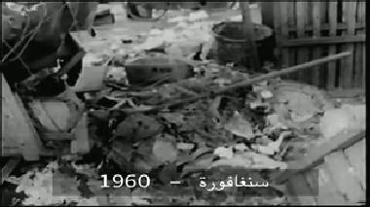
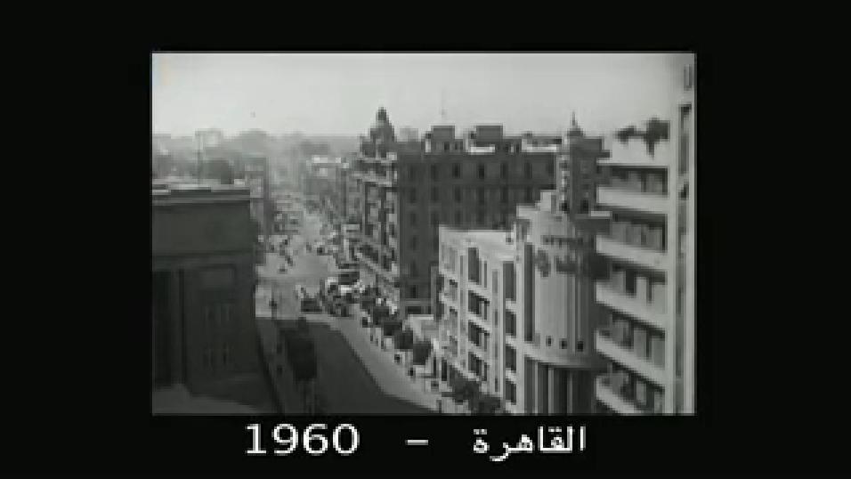
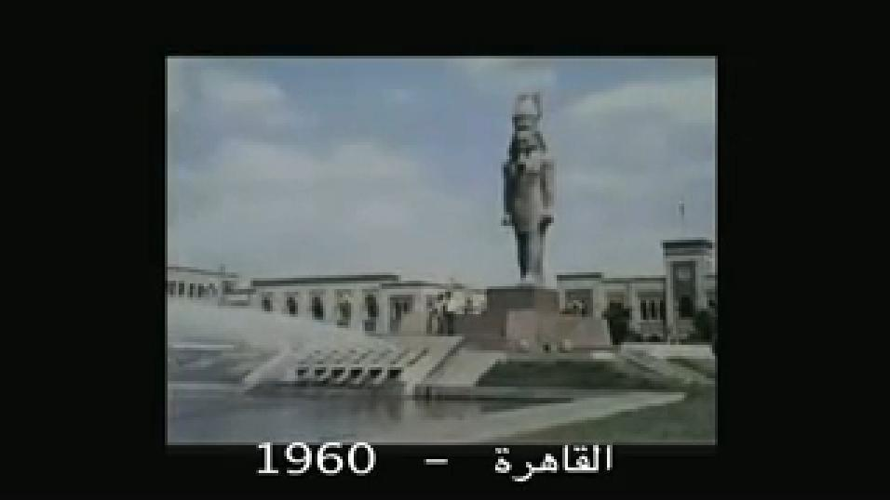

Slide 4
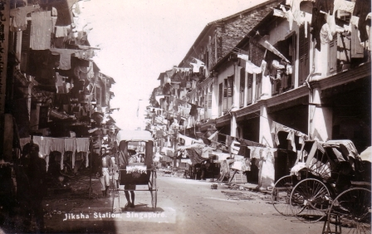
From the bottom to the top

Slide 6
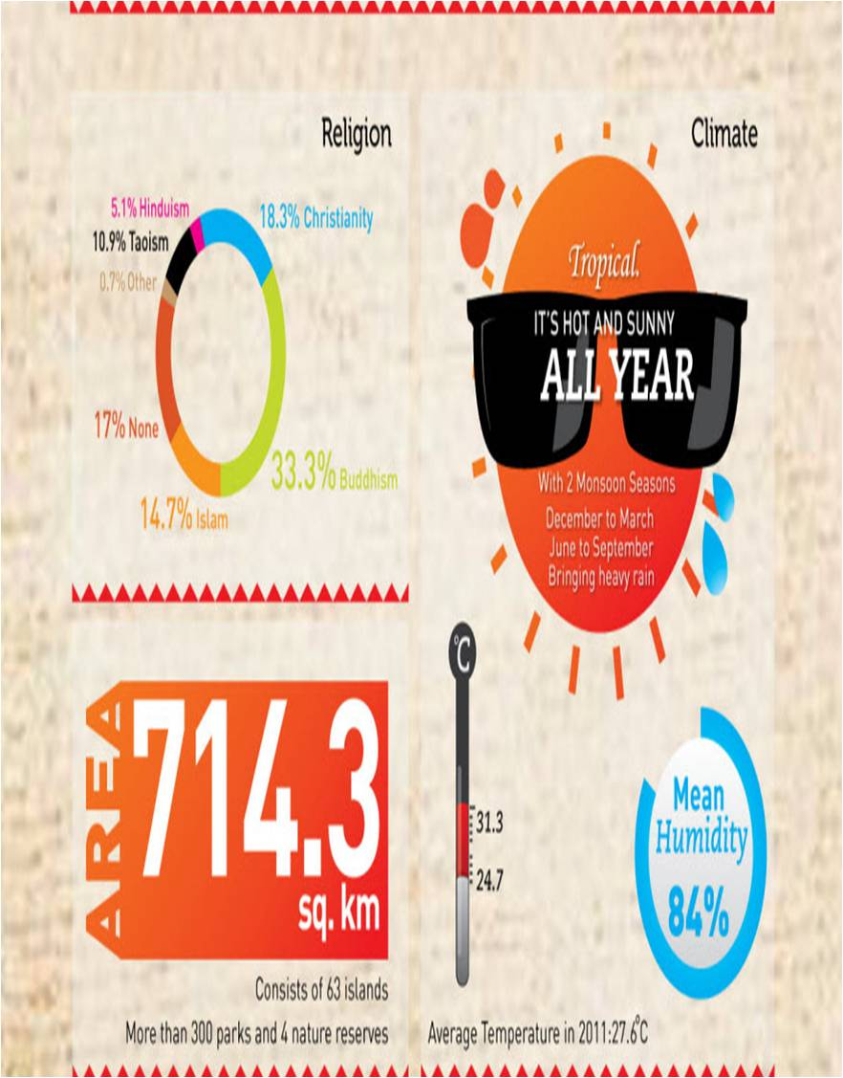

Slide 7
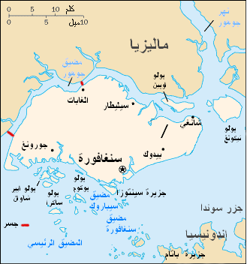

Slide 9
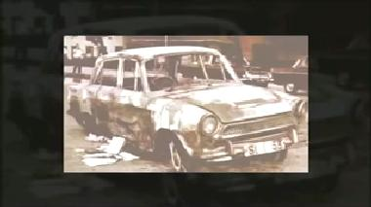
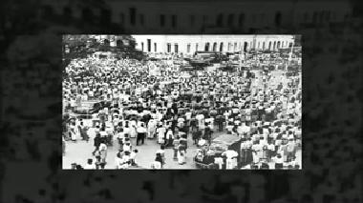
الوحدة الوطنية

Slide 10
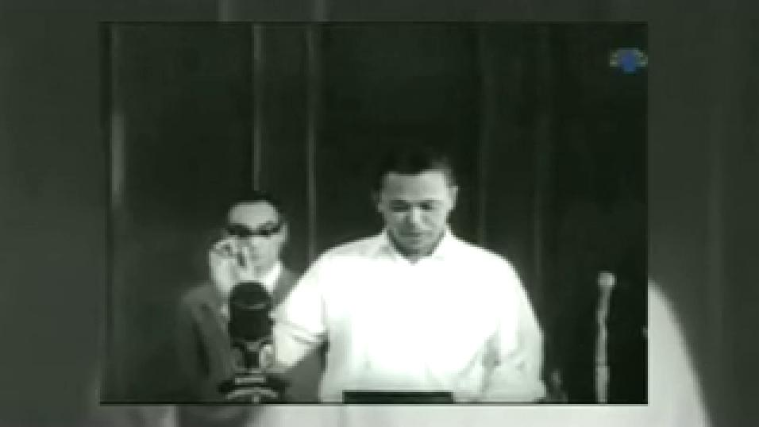
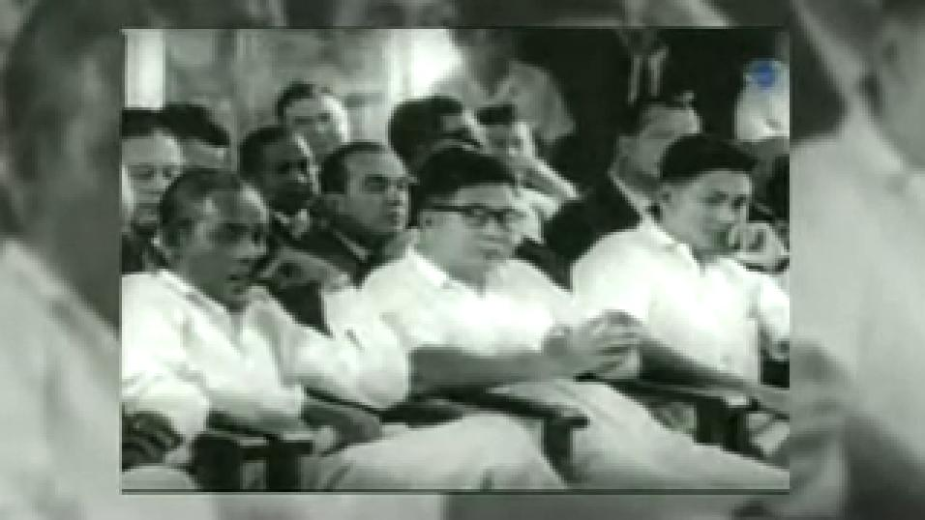
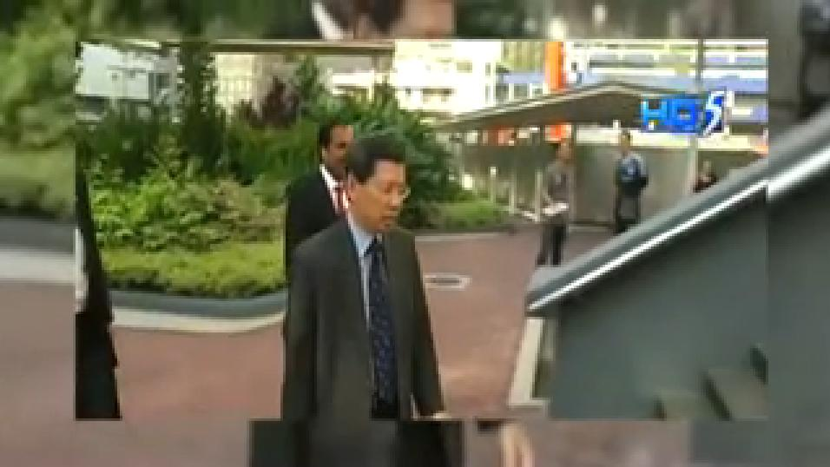
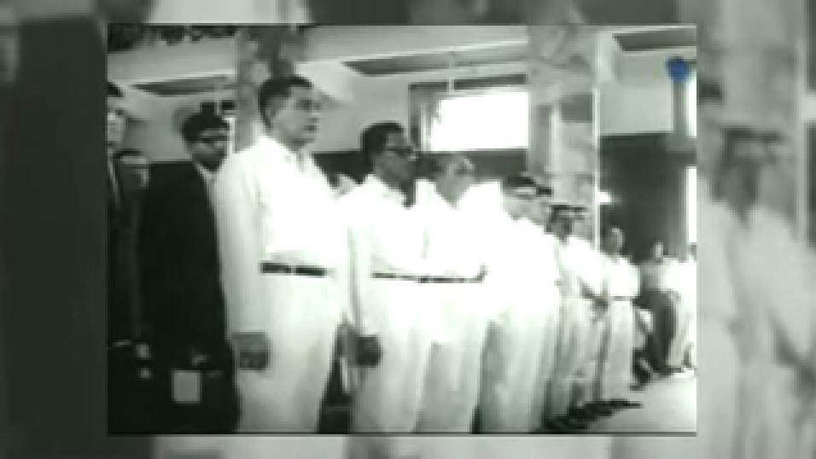
القضاء على الفساد

Slide 11
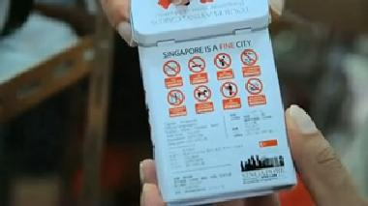
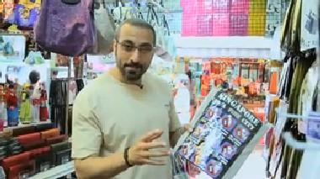
بلد القوانين

Slide 12
اقتصاد سنغافورة

Slide 13
1965s

Slide 14
1970s

Slide 15
1980s

Slide 16
1990s

Slide 18
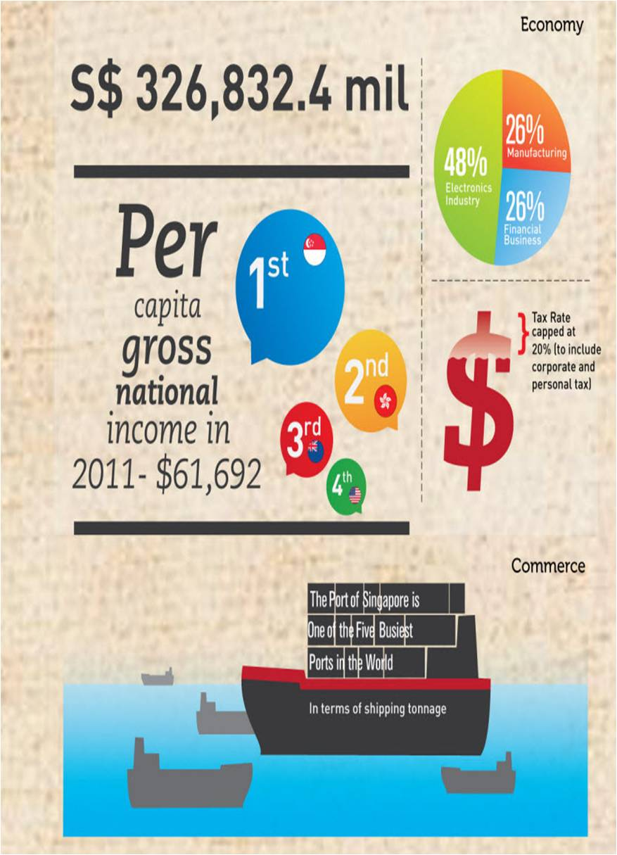
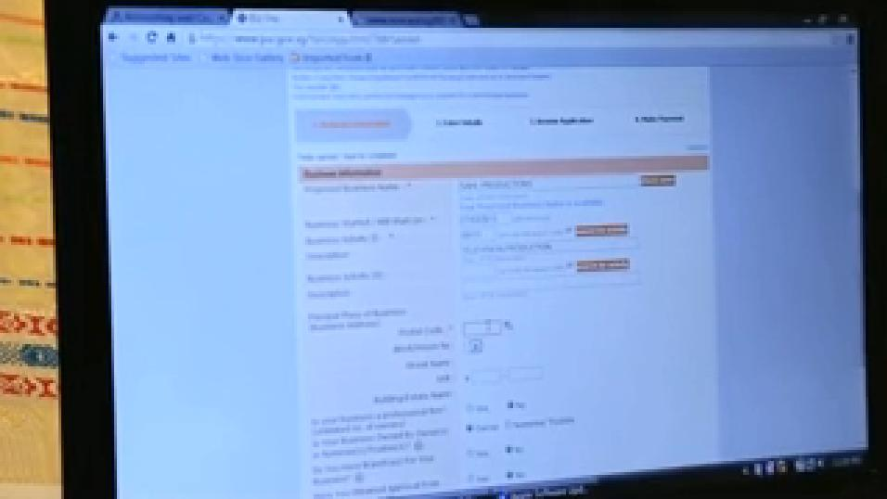
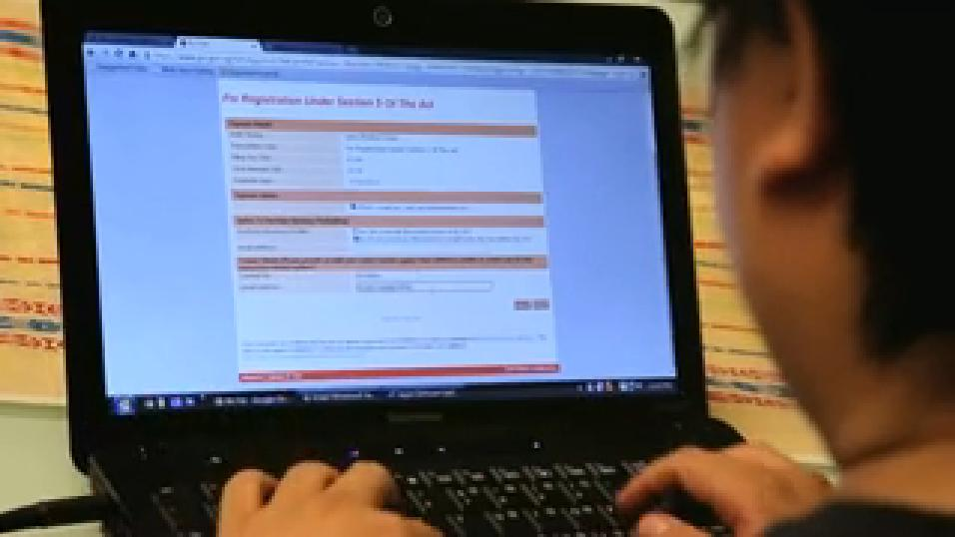
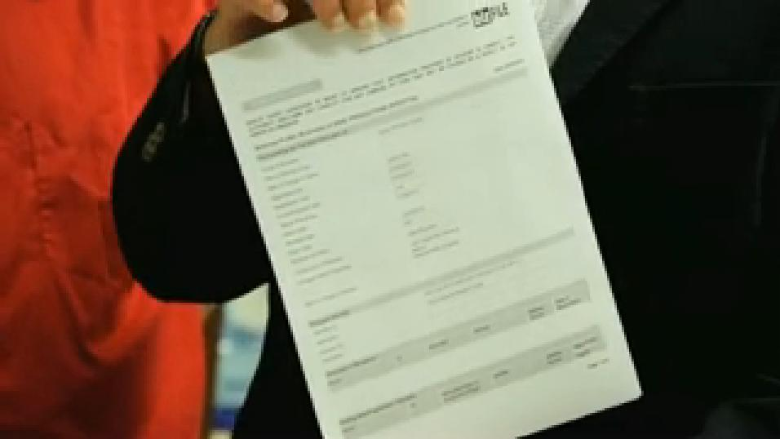
التسهيلات التجارية

Slide 20
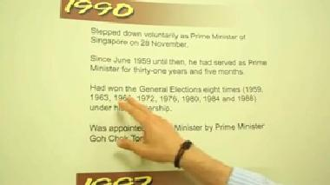
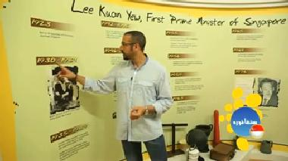
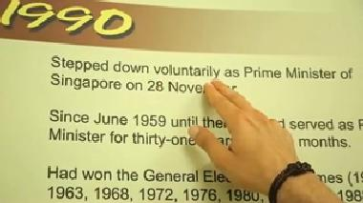

Slide 23
هنالك امل

Slide 24
يا محول الحال و الاحوال حول حالنا الى احسن حال

Slide 25
الى اللقاء فى الجزء الثانى من تجربة سنغافورة

Slide 26
http://app.singapore.sg/about-singapore/sg-facts
http://www.singstat.gov.sg/
http://app.singapore.sg/about-singapore/sg-facts
http://app.singapore.sg/about-singapore/sg-facts
http://app.singapore.sg/about-singapore/history/early-history
http://www.singstat.gov.sg/index.html
http://www.edb.gov.sg/content/edb/en/why-singapore/about-singapore/our-history/1960s.html
http://www.edb.gov.sg/content/edb/en/why-singapore/about-singapore/our-history/1970s.html
http://www.edb.gov.sg/content/edb/en/why-singapore/about-singapore/our-history/1980s.html
http://www.edb.gov.sg/content/edb/en/why-singapore/about-singapore/our-history/1990s.html

